Slide 1
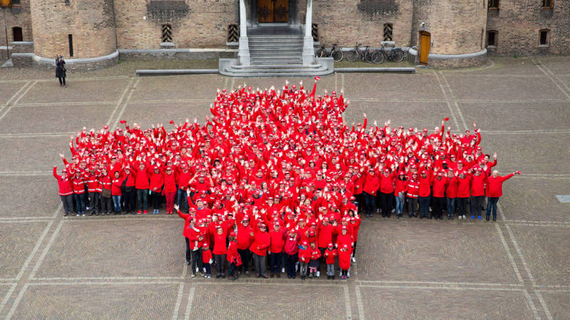
EHBO geef je zo!
Lesweek 2

Slide 2
Vorige les
- Heroes of Humanity
- Kun je altijd helpen?
- Rode Kruis

Slide 3
Deze les
Tijd | Onderwerp | Af aan het eind van de les
45 min | Bespreken roddelen Bespreken discriminatie | Opdrachten: 8, 9, 11, 12, 13
Tijd | Onderwerp | Af aan het eind van de les
50 min | Inleiding EHBO EHBO geef je zo! Durf jij te helpen? | Opdrachten hoofdstuk 1 Opdrachten hoofdstuk 2 Opdrachten hoofdstuk 3
20 min | Nabespreken
5 min | Les volgende week

Slide 4
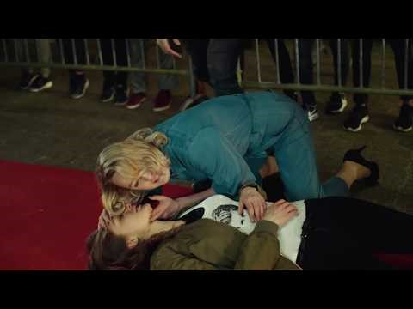
Filmpje: EHBO Doe je z0!
https://youtu.be/c6GhDikrz7c

Slide 5
Wat is EHBO?
Eerste Hulp Bij Ongevallen
Welke ervaringen hebben jullie al met EHBO?
Wat zien jullie als een ongeluk?

Slide 6
Maken
Wat: alle opdrachten van hoofdstuk1 ‘inleiding EHBO leer je zo!’ in je werkboek
Hoe: zelfstandig.
Klaar? Lees alvast de informatie op blz. 14

Slide 7
5 belangrijke punten
1. Let op gevaar!
2. Ga na wat er is gebeurd en wat het slachtoffer mankeert.
3. Stel het slachtoffer gerust.
4. Zorg voor professionele hulpverlening.
5. Help het slachtoffer.

Slide 8
Maken
Wat: alle opdrachten van hoofdstuk 2 ‘EHBO geef je zo!’ en hoofdstuk 3 ‘durf jij te helpen’ in je werkboek
Hoe: zelfstandig.
Klaar? Ga naar blz. 44 en maak de opdrachten bij EHBO letsels veroorzaakt door dieren.

Slide 9
Volgende les
EHBO bij een huidwond
Skillskaart 1
Aanleggen snelverband
Skillskaart 2
Pleisterkaart

